Slide 1
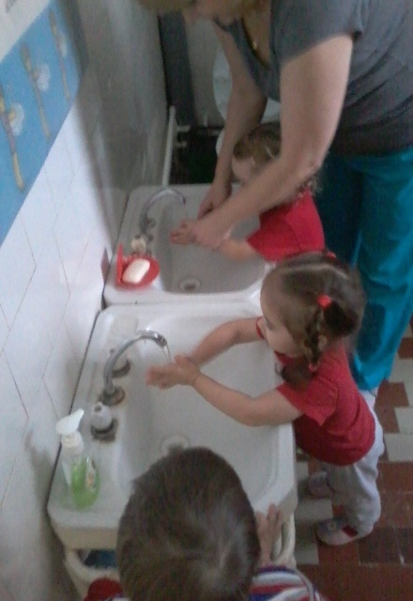
Умываемся с потешкой
Водичка-водичка, Умой Настино личико, Настя кушала кашку, Испачкала мордашку. Чтобы девочка была Самой чистенькой всегда, Помоги, водичка, Умыть Настино личико
Нужно мыться
непременно Утром, вечером и днем, Перед каждою едою, После сна и перед сном.
Щечки мыли?
Глазки мыли?
Ручки мыли?
ДА!!!
И теперь мы чистые-
Зайчики пушистые!

Slide 2
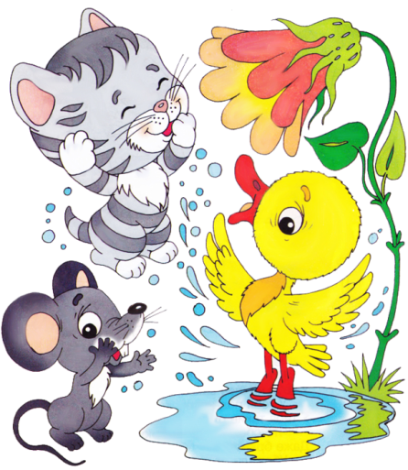
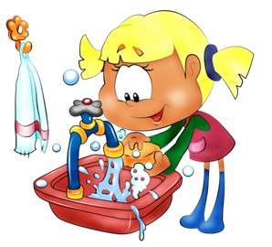
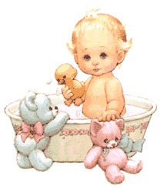
Умываемся с потешкой
Буль, буль, буль, карасики. Моемся мы в тазике. Рядом лягушата, рыбки и утята.
Ай, лады, лады, Не боимся мы воды, Чисто умываемся, Маме улыбаемся. Вода текучая, Дитя растучее, С гуся вода - С дитя худоба. Вода книзу, А дитя кверху.
Мы пойдем купаться И в воде плескаться, Брызгаться, резвиться, Будет Настя мыться. Мы помоем ножки Нашей милой крошке, Вымоем ручонки Маленькой Настёнке, Спинку и животик, Личико и ротик - Чистая какая Доченька родная!

Slide 3
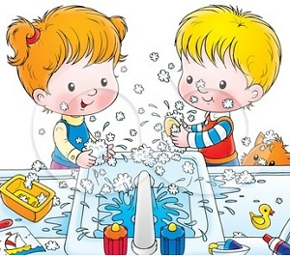
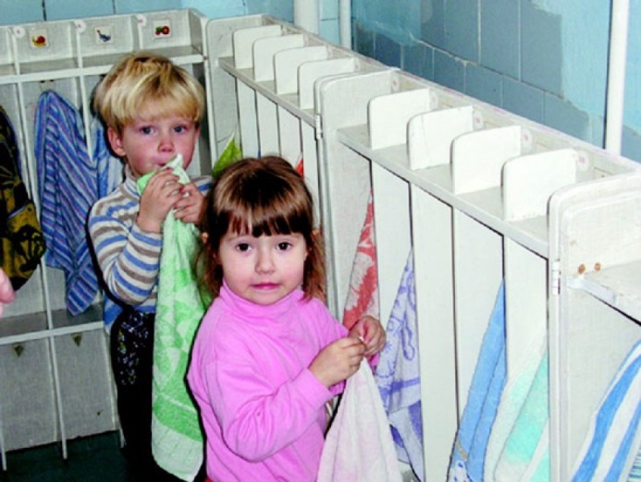
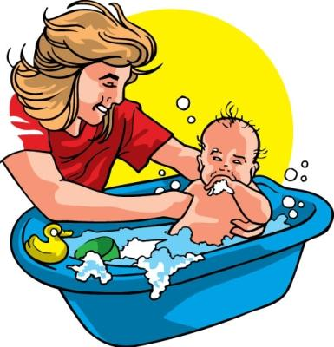
Умываемся с потешкой
Умываемся
мы быстро,
Вытираемся
мы чисто,
Так опрятны,
аккуратны,
Всем смотреть
на нас приятно!
Ай, лады, лады, лады Не боимся мы воды, Чисто умываемся, Маме улыбаемся. Знаем, знаем, да-да-да Где ты прячешься, вода! Выходи, водица, Мы пришли умыться! Лейся на ладошку По-нем-ножку. Лейся, лейся, лейся По-сме-лей - Катя умывайся веселей
Глазоньки моргать- моргать, Ручки - все хватать-хватать.
Кто тут будет куп-куп, По водичке — хлюп-хлюп? В ванну быстро — прыг, прыг, В ванне ножкой — дрыг, дрыг! Будет мыло пениться, И грязь куда-то денется

Slide 4
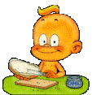
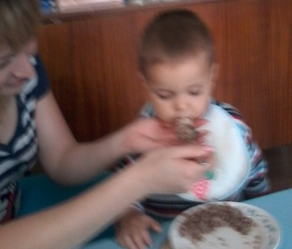
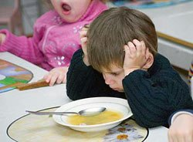
Кормление с потешкой
На моей тарелочке Рыженькая белочка, Чтоб она была видна, Все съедаю я до дна
Умница,Катенька,
Ешь кашку сладеньку,
Вкусную,пушистую,
Мягкую,душистую.
НА ТОГО КТО ЕСТ ОПРЯТНО,
И СМОТРЕТЬ ВСЕГДА ПРИЯТНО,
МЫ ЕДИМ ВСЕГДА КРАСИВО,
ПОСЛЕ СКАЖЕМ ВСЕМ "СПАСИБО
Каша вкусная дымится, Леша кашу есть садится, Очень каша хороша, Ели кашу неспеша. Ложка за ложкой, Ели по немножку
Длинохвостая лошадка Привезла нам каши сладкой Ждет лошадка у ворот - Открывай скорее рот
Глубоко - не мелко, Корабли в тарелках. Луку головка, Красная морковка, Петрушка, картошка, Крупки немножко. Вот кораблик плывет, Заплывает прямо в рот

Slide 5
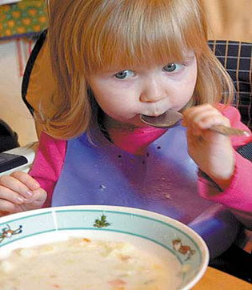
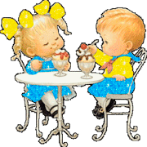
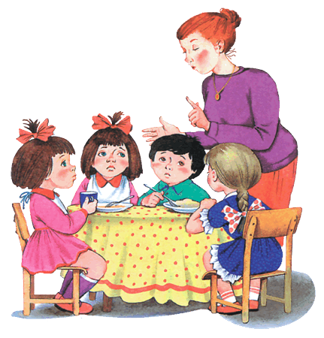
Кормление с потешкой
Ой, люли, люли, люли, В море плыли корабли, Насте кашку привезли. Кашенька молочненька Для любимой доченьки. Настя, ротик открывай, Кашку сладкую глотай. А кто кашку кушает, Маму с папой слушает, Вырастает сильным, Здоровым и красивым.
Тили-час, тили-час вот обед у нас сейчас Скушаем за маму ложку, Скушаем за папу ложку, За собачку и за кошку, воробей стучит в окошко, дайте ложечку и мне... вот и кончился обед.
Вот и полдник подошел, Сели дети все за стол. Чтобы не было беды, Вспомним правила еды: Наши ноги не стучат,
Наши язычки молчат. За обедом не сори, Насорил — так убери

Slide 6
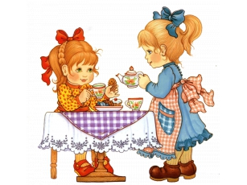
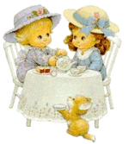
Кормление с потешкой
А у нас есть ложки Волшебные немножко. Вот — тарелка,вот — еда. Не осталось и следа.
Кто у нас любимый самый? - Ложку первую за маму, А вторую за кого? - Да за папу твоего, За кого же третью ложку? - За веселую матрешку, Съешь за бабу, Съешь за деду, За мальчишку - за соседа, За подружек и друзей, Съешь побольше не жалей! Съешь за праздник,
шумный, яркий, За гостей и за подарки, За котёнка, за Тимошку Эту маленькую ложку И за рыжего кота, Вот тарелка и пуста!
Утка утенка, Кошка котенка, Мышка мышонка Зовет на обед. Утки поели, Кошки поели, Мышки поели. А ты еще нет? Где твоя ложечка? Скушай, хоть немножечко!
Вот девочка Маша. А вот каша. Вкусная каша, ешь, Маша. Ложку - за брата Антошку! Ложку - за Лушку-подружку! Ложку - за рыжую кошку, ложку - за мышку-крошку, ложку - за пса Тимошку, ложку - за уточку-хромоножку! За Машу - последнюю ложку! Вот и вся каша.
Молодец, Маша!

